Slide 1

PLAN DE NEGOCIOS PARA LA CREACIÓN DE UNA EMPRESA ORGANIZADORA DE EVENTOS EN LA CIUDAD DE GUAYAQUIL
PRESENTADO POR
GABRIEL BRAVO
LINDA ZERNA
DANIEL CONTRERAS

Slide 2
generalidades
En Europa, se encuentran países referentes como España, la industria de eventos registra ganancias superiores 5.000 millones de euros en el 2009.
En América, el país referente es Argentina, en el 2007 ya generaba ganancias superiores a los $2.400 millones de pesos en la industria de eventos corporativos

Slide 3
  OBJETIVOS DEL PROYECTO
    Objetivo General.
    Determinar la factibilidad y viabilidad económica de establecer una organizadora de eventos empresariales en la ciudad de Guayaquil.
    Objetivos Específicos
Determinar el tamaño de la demanda a satisfacer.
Determinar el monto de inversión necesario, los costos para el desarrollo e implementación del servicio y el tiempo que tomará recuperar la inversión.
Determinar y establecer estrategias para la comercialización de nuestro servicio.

Slide 4
La empresa

Slide 5
  LA EMPRESA
Tiene como fin la prestación del servicio de Organización de eventos, desde el diseño, planeación, control y cierre del evento. Ofrecerá un servicio completo y de calidad a cada uno de sus clientes, mediante el cual se busca satisfacer las necesidades de éstos.
Este servicio cumplirá todas las especificaciones del cliente y de lo que espera de su evento, nosotros nos encargamos de todos los detalles y confeccionamos un servicio personalizado, en el tiempo y la forma que fue estipulado por el cliente.

Slide 6
      Misión
Crear una Organizadora de eventos corporativos que ofrezca un servicio de calidad, con atención, rápida, eficiente y cordial, encaminando nuestras actividades de organización, planeación y diseño a la obtención de la total satisfacción de nuestros consumidores.
      Visión
Posicionar a la Organizadora de eventos como una empresa líder y símbolo de confianza, diseño y confort.

Slide 7
Principios de la compañía
El crecimiento y éxito de nuestra organización
El compromiso y trabajo de la organización.
La innovación tecnológica
El profesionalismo del equipo de trabajo
Dimensión del servicio requerido.
Calidad
Puntualidad
Competitividad
Satisfacción total del cliente
Permanente en la organización.
Pilar fundamental de reconocimiento y crecimiento institucional.
Actuar con responsabilidad, puntualidad y respeto

Slide 8
    RESPONSABILIDAD SOCIAL DE LA EMPRESA.
La empresa carece de responsabilidad social referida al medio ambiente.
En los eventos se implementara la diferenciación de desechos peligrosos, reciclables y no reciclables, para así contribuir a la reducción de contaminación del entorno.

Slide 9
INFORMACION SOCIETARIA
      Constitución de nuestra empresa.
      Compañía de Responsabilidad Limitada
      Numero de Socios
      3
      Capital Inicial.
      $3000 , aportación de socios.
      Nombre de la empresa.
      TDISEÑO EVENTOS Cía. Ltda..
      Razón social
      Brindar el servicio de Organización de eventos Corporativos
      Localización de la empresa.
      Ciudadela Kennedy (torres del norte), en el Norte de Guayaquil

Slide 10
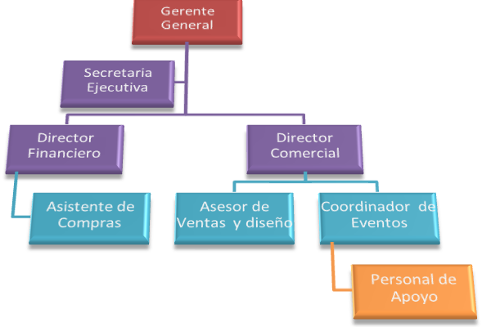
Estructura organizacional

Slide 11
Cargos y Remuneraciones
SUELDO BASE MENSUAL
PUESTO | NO | BASE | COMISION 0,10%
GERENTE GENERAL | 1 | $ 1.000,00
DIRECTOR FINANCIERO | 1 | $ 500,00
DIRECTOR COMERCIAL | 1 | $ 650,00 | si
ASESOR VENTAS-DISEÑO | 2 | $ 400,00 | si
ASISTENTE COMPRAS | 1 | $ 350,00
COORDINADOR DE EVENTOS | 2 | $ 375,00
RECEPCIONISTA | 1 | $ 300,00
PERSONAL DE APOYO | 2 | $ 290,00
TOTAL | 11

Slide 12
Proceso de contratación
Anuncios en el universo, diario expreso, multitrabajos.com y en el centro de promoción y empleo de la ESPOL.
Contrato indefinido con clausula de prueba de 3 meses.
Contratos de pasantías.

Slide 13
EL
MERCADO

Slide 14
  INVESTIGACION DE MERCADO.
Objetivos Generales
Identificar problemas y necesidades que tienen las empresas que realizan eventos en la ciudad de Guayaquil.
        Objetivos Específicos.
Determinar la frecuencia de eventos realizadas por las empresas.
Establecer si las empresas estarían dispuestas a utilizar nuestro servicio.
Identificar los tipos de eventos que se realizan.
Conocer que características del servicio los empresarios valoran más.
Determinar el presupuesto anual disponible para la realización de sus eventos.
Obtener información que nos permita diferenciarnos de los competidores en este mercado.

Slide 15
      HIPÓTESIS DE LA INVESTIGACIÓN.
        .
Hipótesis Generales
El crecimiento de la economía, la gama de productos nuevos en el mercado, la inversión en la satisfacción del capital humano, proporciona que exista una mayor demanda por el servicio de Organización de Eventos
Hipótesis Específicas.
Las empresas en su mayoría aceptan el servicio de Organización de Eventos.
Un gran número de los consumidores realizan tipos de eventos como: seminarios y capacitaciones.
La actual competencia en el sector es escasa.
Las empresas medianas y grandes en Guayaquil realizan por lo menos un evento al año.
Mas del 80% de las empresas no cuentan con un departamento para organizar y planear sus eventos.
Las empresas valoran más la calidad y creatividad del evento que el precio.

Slide 16
FUENTES DE INFORMACION
Primarias
Encuestas personales a directores, jefes, gerentes de RRHH, Marketing y dueños de empresas de la ciudad de Guayaquil.
Secundarias
Cámara de comercio de Guayaquil Superintendencia de Compañías
SRI
Municipio de Guayaquil.

Slide 17
      PRUEBA PILOTO.
Sondeo a 45 empresas públicas y privadas del norte de Guayaquil, que realizan eventos corporativos por lo menos una vez al año.
El 89% de las empresas encuestadas esta dispuesta a contratar un servicio personalizado como el que la empresa TDISEÑO va a ofrecer, mientras que el 11% no se encuentra interesado.

Slide 18
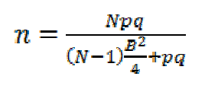
      TAMAÑO DE LA MUESTRA.
Variables | Descripción | Valor
N | Población Objetivo | 1251
p | Nivel de aceptación | 89%
q | Nivel de rechazo | 11%
B | Máximo nivel de error | 5%
Luego de los cálculos: n~ 140.

Slide 19
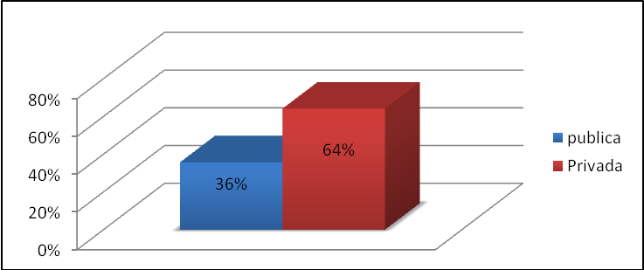
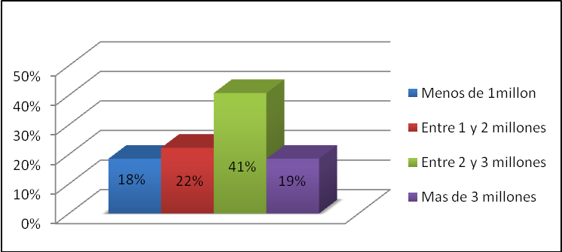
    RESULTADOS DE LAS ENCUESTAS.
Tipo de empresa
Ingresos anuales

Slide 20
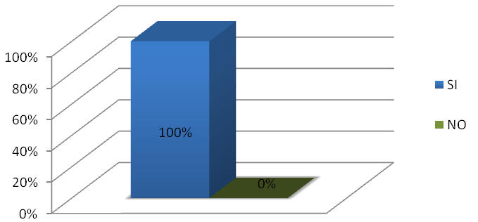
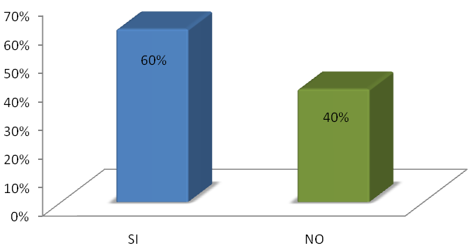
          ¿Cree usted que es importante la correcta planeación, diseño y control profesional en la organización de un evento corporativo?
          ¿Su empresa realiza regularmente eventos?

Slide 21
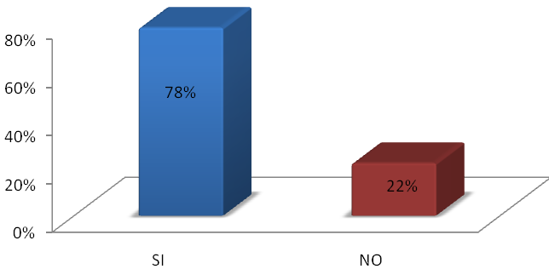
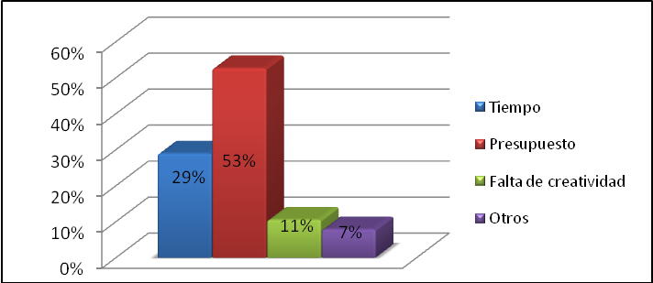
          ¿Es de interés o importancia para la empresa realizar eventos corporativos?
          ¿ Cual es el motivo principal para no realizar eventos?

Slide 22
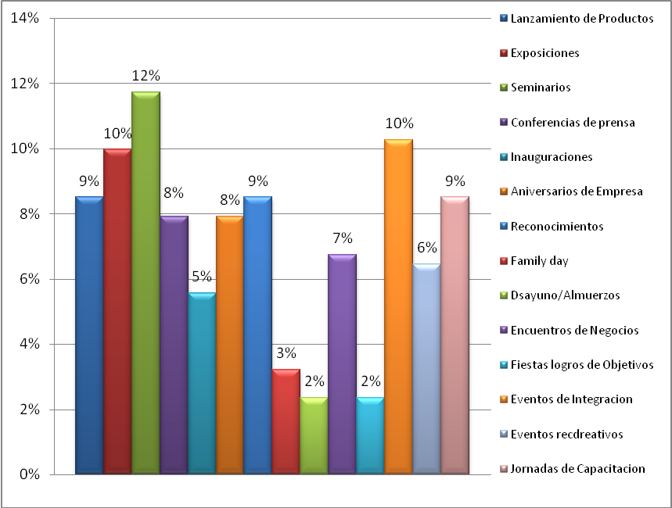
          ¿Cuales de los siguientes eventos ha realizado o realizara?

Slide 23
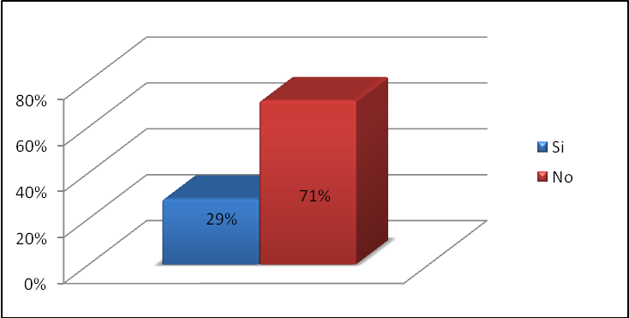
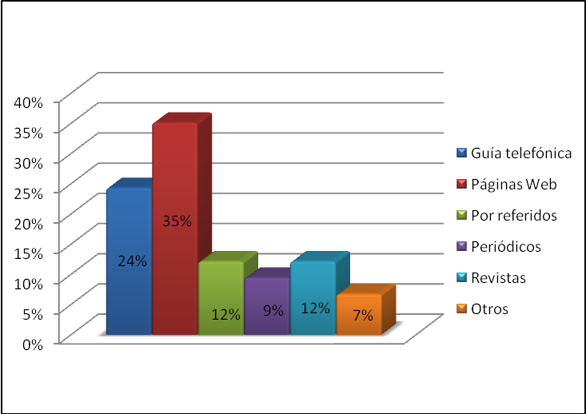
          ¿Dentro de su empresa existe un departamento específico que se encargue de la organización del evento?
          ¿Donde busca información cuando requiere de una empresa organizadora de eventos?

Slide 24
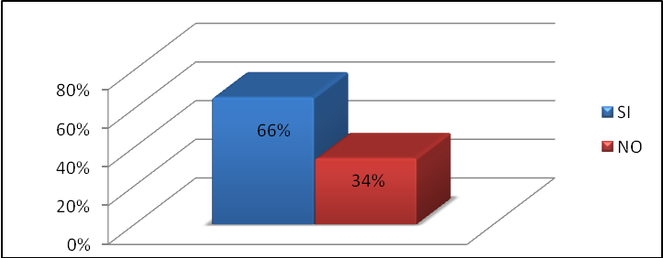
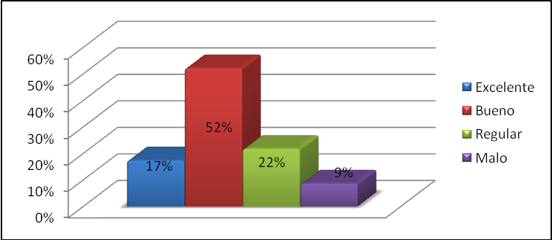
          ¿Tiene una empresa que con frecuencia le realiza sus eventos?
          ¿Cómo califica los servicios recibido de las empresas contratadas por usted?

Slide 25
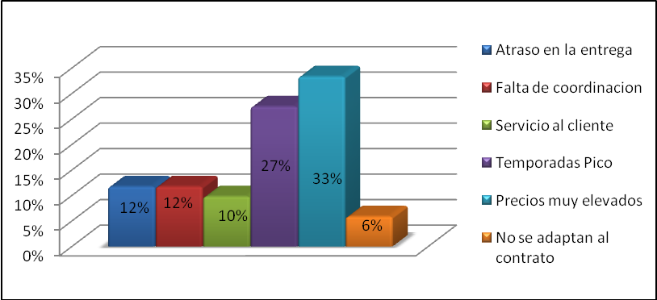
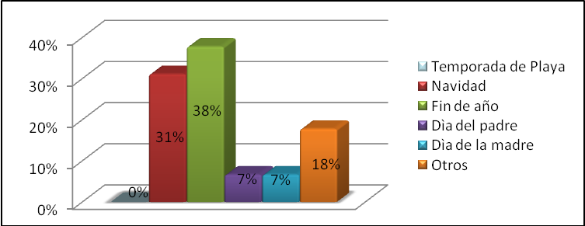
          ¿Cuáles son los problemas más frecuentes que ha tenido?
          ¿En qué fechas ha tenido mas problemas?

Slide 26
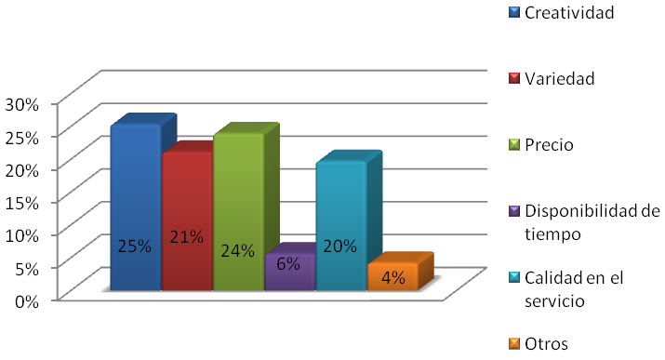
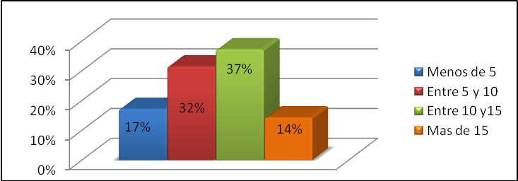
          ¿Cuáles son los factores por los cuales contrataría a otra empresa?
          ¿Cuantos eventos en promedio realiza al año?

Slide 27
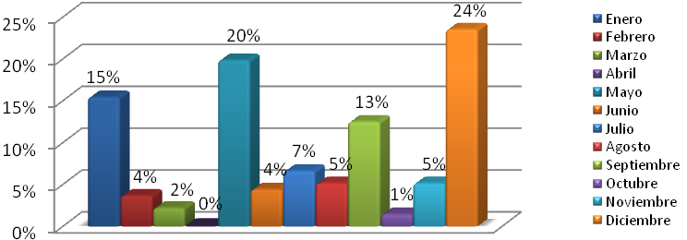
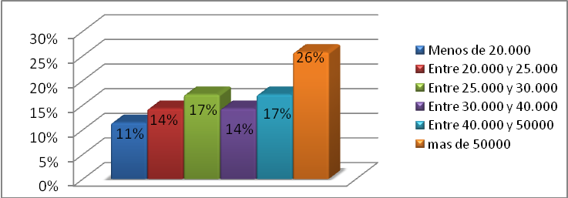
          ¿En que meses del año con frecuencia organiza eventos?.
          ¿Cual ha sido el presupuesto promedio anual de los últimos 3 años para realizar los eventos de la empresa?

Slide 28
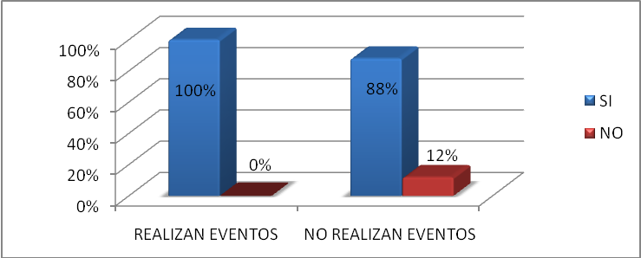
          ¿Estaría dispuesto a contratar una empresa organizadora integral de eventos que ofrezca el servicio de planeación, diseño, coordinación de todos los detalles de un evento; alquiler de equipos de sonido, luces, pantallas gigantes y accesorios, servicio de catering, mesas, sillas, servicio de recepción, animación, decoración, florería, transporte, seguridad, etc. con el fin de obtener un evento único e inolvidable, con calidad en cada detalle creando el ambiente y espacio que su empresa necesite, todo esto en un solo contrato?

Slide 29
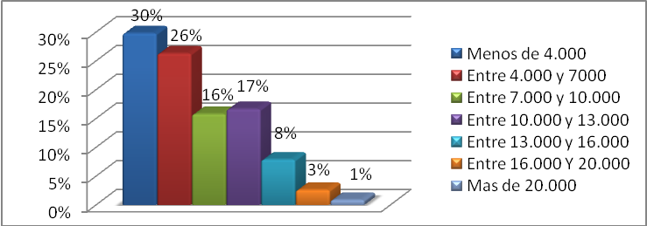
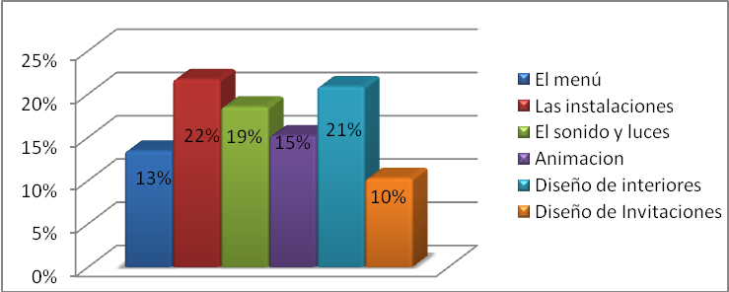
          ¿Cuánto estaría dispuesto a pagar por este servicio?
          ¿Cual es el nivel de importancia de las siguientes componentes del evento para su empresa?

Slide 30
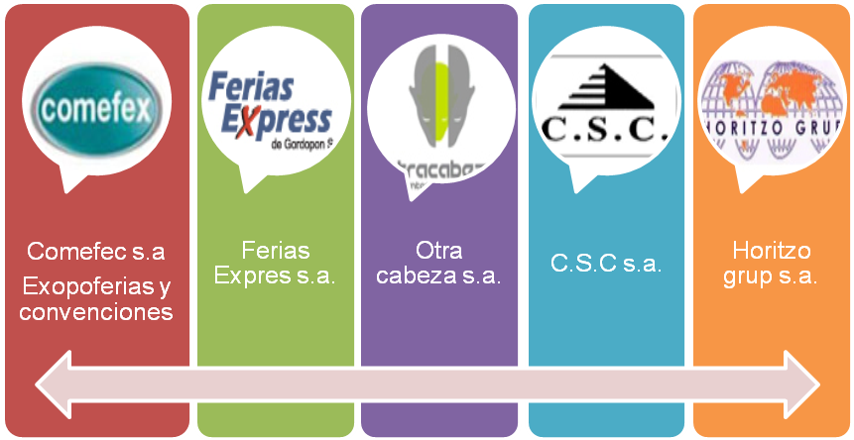
LAS CINCO FUERZAS PORTER
Grado de rivalidad entre los competidores actuales
No existe un líder definido
Tipos de estrategias :
Diferenciarse con servicios especializados
Colaborar, entre competidores.

Slide 31
LAS CINCO FUERZAS PORTER
    Proveedores
En general los proveedores tienen un bajo poder de negociación en el mercado, debido a la diversidad y variedad de opciones en cuanto a insumos y servicios.
Los proveedores de espacios físicos como salones y recepciones tienen poder de negociación alto.
Competencia Indirecta (Sustitutos)
Servicios similares al montaje de eventos, organizadoras de eventos exclusivamente sociales o agencias de publicidad(precios son muy altos)
La falta de experiencia, hace que se retrasen en las actividades planificadas o se sobrepasen del presupuesto.

Slide 32
LAS CINCO FUERZAS PORTER
    Clientes
El poder de los clientes en el mercado es bajo ya que no tienen muchas opciones para elegir por un servicio profesional y completo de organización de eventos.
    Barreras de entrada
    Consideramos que la principal barrera será el prototipo del capital humano y la calidad de los proveedores que se escojan para la puesta en marcha del proyecto.
    No posee barreras legales, ni fallas de mercado como oligopolios, la experiencia directa es el único medio de aprendizaje.

Slide 33
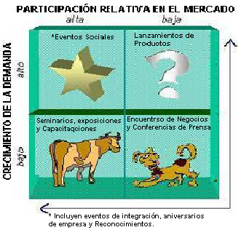
  MATRIZ BCG
  MATRIZ DE IMPLICACION
 | APREHENSIÓN INTELECTUAL | APREHESIÓN EMOCIONAL
FUERTE | APREDINZAJE (entender, sentir y hacer) | AFECTIVIDAD (sentir, entender y hacer)
DEBIL | RUTINA (hacer, entender y sentir) | HEDONISMO (hacer, sentir y entender)

Slide 34
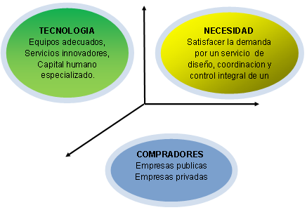
    MACRO-SEGMENTACIÓN
    MICRO-SEGMENTACIÓN
Localización
En la ciudad de Guayaquil y sus alrededores.
Tamaño
Empresas medianas y grandes.
Tipo capital
Públicas y privadas
Intereses
Eventos de carácter social, reuniones, congresos, seminarios, fiestas, convenciones, lanzamientos, exposiciones.

Slide 35
ESTIMACIÓN DEL MERCADO OBJETIVO
Empresas con ingresos iguales o mayores a $1.000.000
82%
Mercado objetivo
21,47%
Lanzamientos, Eventos Sociales y Capacitaciones.
72%
1er mercado Objetivo
8,71%
2do mercado Objetivo
27,45%

Slide 36
Estimación de Ingresos en el Mercado
Promedio anual
de Eventos
12
Empresas
1251
Mercado Objetivo
21,47%
$22,727,929.80
Presupuesto por evento
$7052.63

Slide 37
Estimación de eventos anuales
Tdiseño Eventos Cía.. Ltda..
Eventos Industria
3223
Expectativas de nuestra empresa
5%
161 eventos

Slide 38
MARKETING
MIX

Slide 39
  MARKETING MIX.
Servicio
Diseñar, Planear y Organizar el evento , en el tiempo y la forma que fue estipulado por el cliente
Tipo A
exclusividad
Servicio y productos de
Calidad
Tipo B
Mediana exclusividad
Tipo C
Ajuste de requerimiento s

Slide 40
MARKETING MIX.
Servicio
Eventos Sociales
Eventos de integración, aniversarios de empresa, reconocimientos, Fiestas navideñas.
Capacitaciones, seminarios, exposiciones y congresos
eventos dirigidos principalmente al personal de la empresa.
en algunos casos es el servicio que ofrece nuestro cliente en el mercado, consultoras, institutos educativos.
Lanzamientos de producto
Los lanzamientos de nuevos productos, nuevas líneas, nuevas marcas, fusiones o inauguraciones.

Slide 41
MARKETING MIX.
Servicio
Los servicios que se van a proporcionar en el evento serán:
El diseño de los interiores del lugar
La ambientación,
Control del evento
Meseros si es necesario, entre otros.
Otros requerimientos del evento serán subcontratados a proveedores especializados, con un servicio completo y con altos estándares de calidad.

Slide 42
MARKETING MIX.
Servicio
Proveedores.
Mantelería, Mobiliario, Alimentos, Bebidas, Iluminación, Música, Florería, Invitaciones, Recuerdos, Salones, Fotografía, Video, Seguridad privada,Transporte, Animación, otros.
TDISEÑO Eventos Cía.. Ltda.. es quien asume la responsabilidad total en el evento.

Slide 43
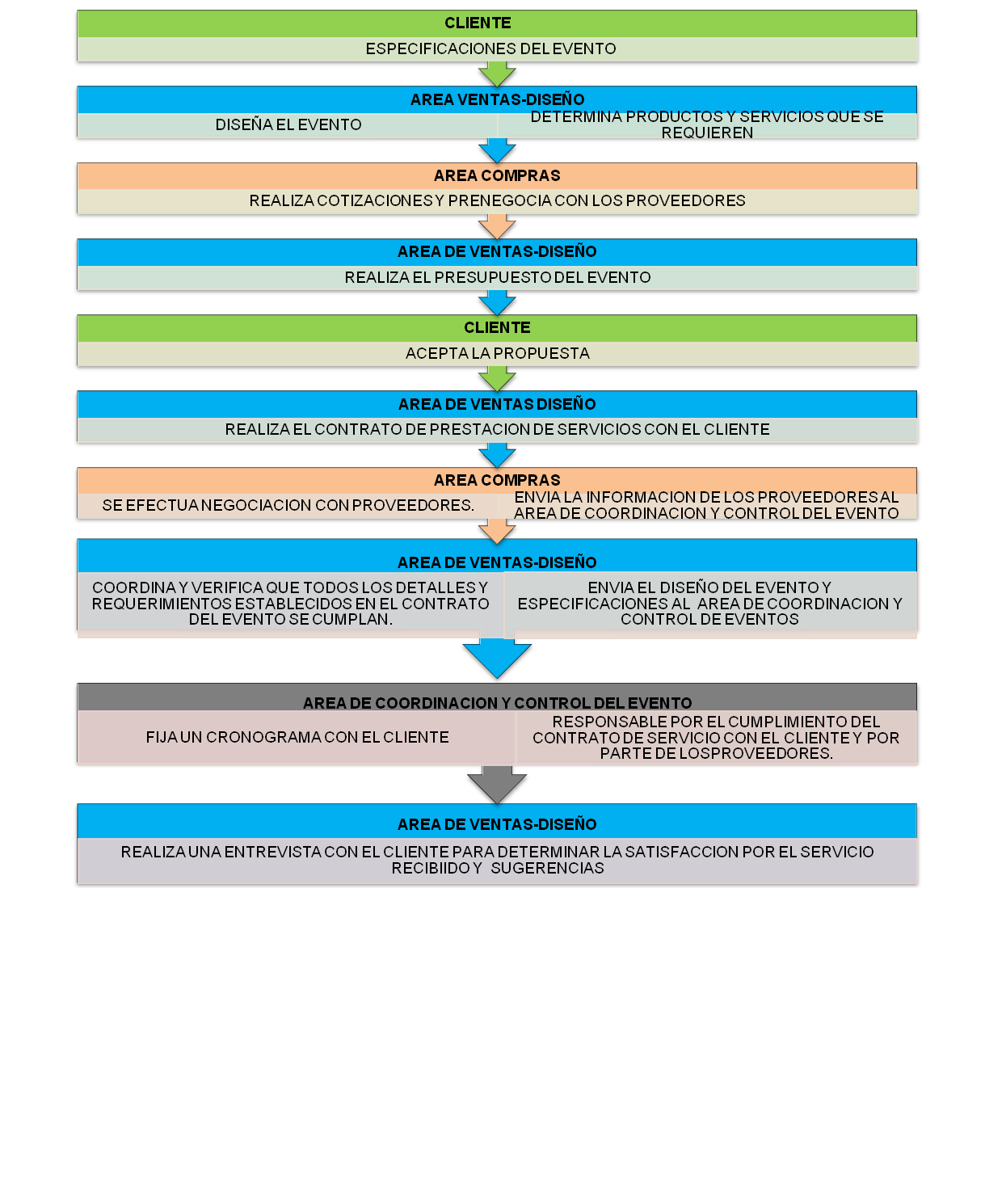
PROCESO DE PRESTACION DEL SERVICIO

Slide 44
EJEMPLO EVENTO TIPO A
LANZAMIENTOS - TIPO A
CAPACIDAD:1000 PERSONAS
DESCRIPCIÓN
Piqueos: sal y dulce
Rollos de atún
Camarones apanados (SOL DE MANTA)
Langostinos apanados (SOL DE MANTA)
Alfajores(Dolupa)
Dulces Mil hojas (SWEET AND COFFE)
Trocitos de queso MOZARELA
Trocitos de Mortadela SIN GRASA PLUMRONSE
Besitos
Surtido de Caramelos (CONFITECA)
Surtido de Bombones (CONFITECA)
Bebidas:
Botellas de agua DASANI
Whisky
Jugos Naturales DEL VALLE
Gaseosa: Coca- cola
Guardias de Seguridad( MAC Security)
Mesero Hotel Hilton Colon
Alquiler de sillas Plásticas( PICCA)
Alquiler Mesa Plásticas, Mantel y Cubre Mantel
Alquiler Carpa 6X3
Alquiler Carpa 3X3
Alquiler Carpa 6X6
Decoración y Animación
Arreglos Florales
Luces Multicolores
Alquiler de Tarima Metálica
Alquiler de Estribo
Arreglos con Globos
Cartillas con los nombres de los asistentes
Recepcionista en la puerta de entrada(Hilton)
Animador Tipo A
Modelos, Grupo de Baile Tipo A
Bar ténder Tipo A
Alquiler de local Tipo A
Equipo Audio Y video
Alquiler de Micrófonos inalámbricos
Alquiler de Infocus y Proyector
Alquiler de Parlantes
Alquiler de DVD
PC y laptop(TECLADO, MOUSE, PEN DRIVE)
Alquiler de Pizarra Plegable
Alquiler de televisor pantalla plana(PLASMA LG 50 P.)
Alquiler de cables de audio y video
Material impreso y publicaciones
Tarjetas de Presentación
Cronograma del evento.
Material promocional
Llaveros(GUIMSA)
Adornos para celulares
Pulseras con nombre impreso del producto
Camisas con Logo del Producto
Extras
Fotógrafo Tipo A
Aire Acondicionado(8000 BT U GE)
Alquiler de Transporte puerta a puerta

Slide 45
EJEMPLO EVENTO TIPO B
EVENTO SOCIAL TIPO B
OLIMPIADAS
CAPACIDAD: 160 PERSONAS
DESCRIPCION
BUSQUEDA DEL TESORO
JUEGO DE HUEVO
PALO ENCEBADO
CARRERA DE SACOS
JUEZ SEMI-PROFESIOANAL PARA JUEGOS
ARBITRO AMATEUR VOLLEY PLAYERO
MEDALLAS GRABADAS PARTICIPANTES
MEDALLAS GRABADAS 1ER PUESTO
ALQUILER MESA PLASTICAS MANTEL Y CUBRE MANTEL
ALQUILER SILLAS PLASTICAS SIN BRAZOS
ALQUILER CARPA 6X3
ALQUILER CARPA 4X4
ALQUILER CARPA 3X3
ALQUILER CARPA 5X4
ALQUILER CARPA 6X6
MARCADOR DE PUNTAJE
TEA OLIMPICA
SILUETA BAILARINA CAN CAN
SOMBREROS DE VAQUERO
PAÑUELOS DE VAQUERO
ALQUILER TORO MECANICO
ALQUILER FUTBOLIN
INVITACIONES IMPRESAS RECORTADAS
ALQ. EQ. AUDIO, 2 EQUIPOS SEPARADOS MICROFONOS,ETC
MONTAJE Y DESMONTAJE
ALQUILER MAQUINA REVELADO FOTOS KODAK
ANIMADOR(FRANCISCO PINARGOTI)
ALQUILER CLUB NAUTICO
BUS CAPACIDAD 40 PASJ

Slide 46
EJEMPLO EVENTO TIPO C
TIPO C- CAPACITACIONES
CAPACIDAD 90 Personas
DESARROLLO
Desayuno:
Café con leche
Café
Batido de banana
Pan
Queso Criollo
Almuerzo:
Arroz con ensalada de Verduras y pollo
Consomé de pollo
Merienda:
Puré con pollo a la plancha
Bebidas:
Botellas de agua DASANI
Jugos Naturales DEL VALLE
Piqueos: sal y dulce
Rollos de atún
Camarones apanados
Mesero
Alquiler de sillas
Decoración
Iluminación
Fuerte
Recepcionista en la puerta de entrada
Ventiladores
Alquiler de local Tipo C
Alquiler de Equipo Audio Y video
Alquiler de Micrófonos
Alquiler de Infocus y Proyector
Alquiler de Parlantes
Alquiler de PC y laptop
Alquiler de televisor pantalla plana
Facilitador
Tipo C
Alquiler de Material Didáctico
Alquiler de Marcadores
Alquiler de bolígrafos
Alquiler de lápices
Alquiler de borradores
Alquiler de sacapuntas
Alquiler de liquipaper
Alquiler de Apuntador para facilitador
material impreso para la capacitación
Extras
Alquiler de cuadernos para apuntes
Fotógrafo Tipo C

Slide 47
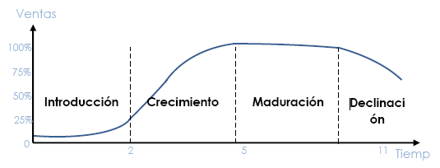
CARACTERISTICAS DEL SERVICIO
Logo
Ciclo de vida del Servicio

Slide 48
MARKETING MIX.
    Precios
    Los clientes aceptan precios altos, siempre y cuando exista variedad y calidad en el servicio.
    El costo que se pagara a los proveedores por los bienes o servicios para realizar el evento será cubierto por los clientes, adicional se cobrara nuestra tarifa.
Tipo Evento | Presupuesto | Tarifas
A | Mayor a $20.000 | $ 2.000
B | entre $10.000 y $20.000 | $ 1.500
C | menor a $10.000 | $ 1.000

Slide 49
MARKETING MIX
    Precios
No. Modelos
Salon
No. invitados
Variables
Variables
Menú
Costos Logísticos
Animadores
Audio, Luces y Video

Slide 50
MARKETING MIX
    Precios
LANZAMIENTO – TIPO A
CAPACIDAD:1000 PERSONAS
Costo de los proveedores | $ 35,653.34
Comisión | $ 2,000
Subtotal | $ 37,653.34
IVA | $ 4,518.40
Total | $ 42,171.74
EVENTO SOCIAL– TIPO B
CAPACIDAD: 157 PERSONAS
Costo de los proveedores | $ 10,071
Comisión | $ 1,500
Subtotal | $ 11,571
IVA | $ 1,735.65
Total | $ 13,306.65
CAPACITACIÓN – TIPO C
CAPACIDAD:90 PERSONAS
Costo de los proveedores | $ 6,750.80
Comisión | $ 1,000.00
Subtotal | $ 7,750.80
IVA | $ 930.10
Total | $ 8,680.90

Slide 51
MARKETING MIX
    Plaza
Distribución directa
Oficina en la ciudad de Guayaquil
Canal de ventas
Contacto presencial o telefónico con el Cliente, por parte del Área de Ventas-Diseño.

Slide 52
    MARKETING MIX
    Promoción
Descuentos
Cliente fiel a la compañía
2% por pronto pago.
Según el monto y numero de eventos.
MONTO | 1 EVENTO | 2 EVENTOS | 3 EVENTOS | 4 EVENTOS | > 4 EVENTOS
< $4000 | 0% | 0.00% | 0.50% | 1.00% | 1.50%
$4000-$7000 | 0% | 0.50% | 1% | 1.50% | 2%
$7000-$10000 | 0% | 1% | 1.25% | 1.75% | 2%
$10000-13000 | 0% | 1.25% | 1.50% | 1.80% | 2%
$13000-16000 | 0% | 1.50% | 1.75% | 2% | 2.25%
$16000-20000 | 0% | 1.75% | 2% | 2.25% | 2.50%
> $20000 | 1% | 2.0% | 2.5% | 2.75% | 3%

Slide 53
Marketing mix
    Publicidad
Visita personal a clientes potenciales
Publicación en guías de búsqueda: guía telefónica, revistas con enfoque empresarial, periódicos.
Marketing de boca en boca.
Páginas web. (site web de TDISEÑO Eventos Cía. Ltda., Facebook.com, eventosecuador.com )
Vallas informativas de publicidad presentadas en eventos.
Tarjetas de Presentación.
Plegables en medios de transporte y en Establecimientos Comerciales.
Entrega de volantes de publicidad e informativos.

Slide 54
      Estrategias de posicionamiento
Una manera de posicionarnos en el mercado es teniendo un atributo especial como la implantación de beneficios únicos de la marca y de la diferenciación respecto de la competencia que son la cualidades que poseemos en el diseño de sus eventos.
La estrategia de posicionamiento de nuestra empresa será “Para empresas que desean realizar un evento exclusivo e inolvidable, TDISEÑO Eventos Cía. Ltda.. lo hace realidad”

Slide 55
ESTUDIO TECNICO

Slide 56
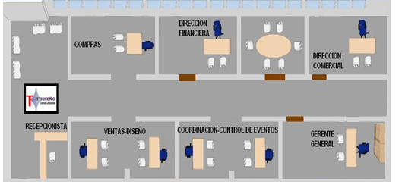
  NECESIDADES DE ACTIVOS
    Oficinas
Área de 150 mt2
Sector Kennedy norte
Diseño de Oficina

Slide 57
NECESIDADES DE ACTIVOS
    Muebles de oficina Útiles de Oficina
LISTADO - MUEBLES DE OFICINA
DESCRIPCION | CANTIDAD
Sillones ejecutivos | 3
Sillas de trabajo | 6
Sillas visitantes | 16
Basurero metálico | 10
Muebles recepción | 2
Escritorios ejecutivo | 1
Escritorios en l con cajonera | 8
Mesa para reuniones | 1
Archivadores aéreos | 8
Archivadores verticales | 2
Papelera metálica 2 servicios | 10
Biblioteca | 1
UTILES DE OFICINA
DESCRIPCIÒN | CANTIDAD
HOJAS A4 500 | 11
CARPETAS | 220
CLIPS* | 200
GRAPADORAS | 11
PERFORADORAS | 11
PESTAÑAS | 200
ADESIVOS | 200
MARCADORES | 50
LAPICES | 50
PLUMAS | 50
ESTILOGRAFOS | 1
POST-IT | 50
BANDEJAS ORGANIZADORAS | 9
SELLOS | 40
ORGANIZADOR DE SELLOS | 9
ALMUADILLAS | 9
AGENDAS | 10
VITACORAS | 1

Slide 58

NECESIDADES DE ACTIVOS
    Equipos de computación y comunicación
EQUIPOS DE COMPUTACION Y COMUNICACIÓN
DESCRIPCION | CANTIDAD
Portátiles | 5
Computadores de escritorio | 4
Impresoras | 5
Copiadoras, impresora y fax | 1
Proyector | 1
Teléfono convencional | 8
Teléfono central | 1
Vehículos
Movilización de los asesores de venta y diseño en las visitas a clientes, también el abastecimiento de suministros de oficinas, y las primeras cotizaciones con los proveedores.

Slide 59
  NECESIDADES DE RECURSOS HUMANOS
Asesor jurídico
Encargado de dar el soporte en la estructuración de todos los componentes de los contratos con los clientes y los proveedores
Se lo contratará solo por servicios prestados es decir cuando se tenga que realizar contratos y en la constitución de la empresa.

Slide 60
ANALISIS FINANCIERO

Slide 61
INVERSIONES
EQUIPOS DE OFICINA
 | CANT. | V. UNITARIO | TOTAL
PORTATILES | 5 | $ 789,00 | $ 3.945,00
COMPUTADORAS | 4 | $ 450,00 | $ 1.800,00
TELEFONOS | 9 | $ 18,38 | $ 165,42
IMPRESORAS | 2 | $ 200,00 | $ 400,00
FAX | 2 | $ 230,00 | $ 460,00
PROYECTOR | 1 | $ 1.568,23 | $ 1.568,23
MAQUINAS PARA PAGO DE CREDITO | 2 | $ 286,00 | $ 572,00
TOTAL DE EQUIPOS DE OFICINA |  |  | $ 8.910,65
INSTALACIONES
ELECTRICAS | $ 200
TELEFONICAS | $ 65
PINTURA | $ 260
TOTAL DE INSTALACIONES | $ 525

Slide 62
INVERSIONES
MUEBLES DE OFICINA
 | CANT. | V. UNITARIO | TOTAL
SILLONES EJECUTIVOS 1 | 3 | $ 203,00 | $ 609,00
SILLAS DE TRABAJO | 6 | $ 115,00 | $ 690,00
SILLAS VISITANTES | 16 | $ 39,00 | $ 624,00
BASURERO METALICO | 10 | $ 24,00 | $ 240,00
MUEBLES RECEPCION | 2 | $ 350,00 | $ 700,00
ESCRITORIOS EJECUTIVO | 1 | $ 390,00 | $ 390,00
ESCRITORIOS EN L CON CAJONERA | 8 | $ 280,00 | $ 2.240,00
MESA PARA REUNIONES | 1 | $ 300,00 | $ 300,00
ARCHIVADORES AEREOS | 8 | $ 99,93 | $ 799,44
ARCHIVADORES VERTICALES | 2 | $ 149,00 | $ 298,00
PAPELERA METALICA 2 SERVICIOS | 10 | $ 10,00 | $ 100,00
BIBLIOTECA | 1 | $ 184,00 | $ 184,00
TOTAL MUEBLES DE OFICINA |  |  | $ 7.174,44
VEHICULOS
 | CANT. | V. UNITARIO | TOTAL
VEHICULOS | 1 | $23990 | $23990

Slide 63
CAPITAL DE TRABAJO Y GASTOS DE CONSTITUCION
CAPITAL DE TRABAJO
DESCRIPCION | MONTO 1ER MES
GERENTE GENERAL | $ 1.000,00
DIRECTOR FINANCIERO | $ 500,00
DIRECTOR COMERCIAL | $ 650,00
ASESOR VENTAS-DISEÑO | $ 800,00
ASISTENTE COMPRAS | $ 350,00
COORDINADOR DE EVENTOS | $ 750,00
RECEPCIONISTA | $ 300,00
PERSONAL DE APOYO | $ 580,00
ARRIENDO | $ 1.000,00
SERVICIOS BÁSICOS | $ 400,00
INTERNET | $ 129,92
SUMINISTROS DE OFICINA | $ 200,00
GASTOS VARIOS | $ 860,00
TOTAL DE CAPITAL DE TRABAJO | $ 7.519,92
GASTOS DE CONSTITUCION
INSCRPCION DE LA COMPAÑÍA EN SUPERINTENDECIA | $ -
REGISTRO DE LOGO, SLOGAN Y TITULO | $ 185,00
PERMISO OTORGADO POR EL CUERPO DE BOMBEROS | $ 34,50
SOLICITUD DE TASA DE HABILITACION(MUNICIPIO) | $ 2,15
PERMISO MUNICIPAL POR USO DEL SUELO | $ 21,00
GASTOS DE CONSTITUCION DE LA EMPRESA | $ 236,00
RUC-SRI- SIN COSTO | $ -
HONORARIOS DE ABOGADO(POR TRAMITES LEGALES | $ 300,00
TOTAL DE GASTOS DE CONSTITUCION | $ 778,65

Slide 64
INVERSIÓN TOTAL DEL PROYECTO
INVERSION TOTAL DEL PROYECTO
INVERSIONES FIJAS | MONTO
VEHICULOS | $ 23.990,00
EQUIPOS DE OFICINA | $ 8.910,65
MUEBLES DE OFICINA | $ 7.174,44
INSTALACIONES | $ 525,00
TOTAL DE INVERSIONES FIJAS | $ 40.600,09
CAPITAL DE TRABAJO | $ 7.519,92
GASTOS DE CONSTITUCION | $ 778,65
TOTAL | $ 48.898,66

Slide 65
FORMA DE FINANCIAMIENTO
Inversión total del proyecto | $ 48.898,66
Aportación Socios | $ 3.000,00
Préstamo CFN | $ 45.898,66
Amortización del préstamo
Monto | $ 45.898,66
Tasa de interés | 11%
Pago mensual | $ 2.128,60
Tiempo | 24 meses

Slide 66
GASTOS
GASTOS VARIABLES
COMISION VENTAS
ENERO | $ 8,43
FEBRERO | $ 2,25
MARZO | $ 1,12
ABRIL | $ -
MAYO | $ 11,24
JUNIO | $ 2,25
JULIO | $ 3,93
AGOSTO | $ 2,81
SEPTIEMBRE | $ 7,31
OCTUBRE | $ 0,56
NOVIEMBRE | $ 2,81
DICIEMBRE | $ 13,49
ANUAL | $ 56,19

Slide 67
GASTOS
GASTOS FIJOS
DESCRIPCION | PROYECCION MENSUAL | PROYECCION ANUAL
SUELDOS | $ 4.930,00 | $ 59.160,00
ALQUILER DE OFICINA | $ 1.000,00 | $ 12.000,00
SERVICIOS BASICOS | $ 100,00 | $ 1.200,00
TELEFONIA FIJA | $ 300,00 | $ 3.600,00
TELEFONIA CELULAR | $ 250,00 | $ 3.000,00
INTERNET | $ 129,92 | $ 1.559,04
DISEÑO DE PAGINA WEB | $ 400,00 | $ 400,00
PUBLICIDAD EN PAGINAS AMARILLAS | $ 300,60 | $ 3.607,20
AFICHES Y OTROS | $ 400,40 | $ 4.804,80
HOSTING WEB PAGE | $ 180,00 | $ 2.160,00
TOTAL DE COSTOS FIJOS | $ 7.990,92 | $ 91.491,04

Slide 68
PROYECCION DE EVENTOS MENSUALES
DISTRIBUCION POR TIPO DE EVENTO
DETALLE | ENE | FEB | MAR | ABR | MAY | JUN | JUL | AGO | SEP | OCT | NOV | DIC | AÑO1
EVENTOS SOCIALES
TIPO A | 1 | 0 | 0 | 0 | 1 | 0 | 0 | 0 | 0 | 0 | 0 | 1 | 4
TIPO B | 3 | 1 | 0 | 0 | 4 | 1 | 2 | 1 | 3 | 0 | 1 | 5 | 22
TIPO C | 10 | 3 | 1 | 0 | 13 | 3 | 5 | 3 | 9 | 1 | 3 | 16 | 66
LANZAMIENTOS DE PRODUCTOS
TIPO A | 0 | 0 | 0 | 0 | 0 | 0 | 0 | 0 | 0 | 0 | 0 | 0 | 1
TIPO B | 1 | 0 | 0 | 0 | 1 | 0 | 0 | 0 | 1 | 0 | 0 | 1 | 5
TIPO C | 2 | 1 | 0 | 0 | 3 | 1 | 1 | 1 | 2 | 0 | 1 | 4 | 15
EVENTOS FORMATIVOS
TIPO A | 0 | 0 | 0 | 0 | 0 | 0 | 0 | 0 | 0 | 0 | 0 | 0 | 2
TIPO B | 2 | 0 | 0 | 0 | 2 | 0 | 1 | 1 | 2 | 0 | 1 | 3 | 12
TIPO C | 5 | 1 | 1 | 0 | 7 | 1 | 3 | 2 | 5 | 0 | 2 | 9 | 36
TOTAL | 24 | 6 | 3 | 0 | 32 | 6 | 11 | 8 | 21 | 2 | 8 | 39 | 161

Slide 69
INGRESOS
PROYECCION DE INGRESOS MENSUALES
 | EVENTOS SOCIALES |  |  | LANZAMIENTOS DE PRODUCTOS |  |  | EVENTOS FORMATIVOS
MES | TIPO A | TIPO B | TIPO C | TIPO A | TIPO B | TIPO C | TIPO A | TIPO B | TIPO C | TOTAL
ENE | $ 1.091,67 | $ 4.912,53 | $ 9.825,05 | $ 245,63 | $ 1.105,32 | $ 2.210,64 | $ 600,42 | $ 2.701,89 | $ 5.403,78 | $ 28.096,92
FEB | $ 291,11 | $ 1.310,01 | $ 2.620,01 | $ 65,50 | $ 294,75 | $ 589,50 | $ 160,11 | $ 720,50 | $ 1.441,01 | $ 7.492,51
MAR | $ 145,56 | $ 655,00 | $ 1.310,01 | $ 32,75 | $ 147,38 | $ 294,75 | $ 80,06 | $ 360,25 | $ 720,50 | $ 3.746,26
ABR | $ - | $ - | $ - | $ - | $ - | $ - | $ - | $ - | $ - | $ -
MAY | $ 1.455,56 | $ 6.550,04 | $ 13.100,07 | $ 327,50 | $ 1.473,76 | $ 2.947,52 | $ 800,56 | $ 3.602,52 | $ 7.205,04 | $ 37.462,57
JUN | $ 291,11 | $ 1.310,01 | $ 2.620,01 | $ 65,50 | $ 294,75 | $ 589,50 | $ 160,11 | $ 720,50 | $ 1.441,01 | $ 7.492,51
JUL | $ 509,45 | $ 2.292,51 | $ 4.585,03 | $ 114,63 | $ 515,82 | $ 1.031,63 | $ 280,20 | $ 1.260,88 | $ 2.521,76 | $ 13.111,90
AGO | $ 363,89 | $ 1.637,51 | $ 3.275,02 | $ 81,88 | $ 368,44 | $ 736,88 | $ 200,14 | $ 900,63 | $ 1.801,26 | $ 9.365,64
SEP | $ 946,12 | $ 4.257,52 | $ 8.515,05 | $ 212,88 | $ 957,94 | $ 1.915,89 | $ 520,36 | $ 2.341,64 | $ 4.683,28 | $ 24.350,67
OCT | $ 72,78 | $ 327,50 | $ 655,00 | $ 16,38 | $ 73,69 | $ 147,38 | $ 40,03 | $ 180,13 | $ 360,25 | $ 1.873,13
NOV | $ 363,89 | $ 1.637,51 | $ 3.275,02 | $ 81,88 | $ 368,44 | $ 736,88 | $ 200,14 | $ 900,63 | $ 1.801,26 | $ 9.365,64
DIC | $ 1.746,68 | $ 7.860,04 | $ 15.720,09 | $ 393,00 | $ 1.768,51 | $ 3.537,02 | $ 960,67 | $ 4.323,02 | $ 8.646,05 | $ 44.955,08
TOTAL | $ 7.277,82 | $ 32.750,18 | $ 65.500,36 | $ 1.637,51 | $ 7.368,79 | $ 14.737,58 | $ 4.002,80 | $ 18.012,60 | $ 36.025,20 | $ 187.313

Slide 70
PROYECCION DE INGRESOS ANUALES
AÑO | INGRESOS
2010 | $ 187.313,00
1011 | $ 196.678,00
1012 | $ 206.512,00
2013 | $ 216.838,00
2014 | $ 227.680,00

Slide 71
ESTADO DE PERDIDAS Y GANANCIAS (EN DOLARES)
 | AÑO1 | AÑO2 | AÑO3 | AÑO4 | AÑO5
INGRESOS | $ 187.313 | $ 196.678 | $ 206.512 | $ 216.838 | $ 227.680
NO.EVENTOS | 161 | $ 170 | $ 178 | $ 187 | $ 196
COSTO | $ - | $ - | $ - | $ - | $ -
UTILIDAD BRUTA | $ 187.313 | $ 196.678 | $ 206.512 | $ 216.838 | $ 227.680
GASTOS ADMINISTRATIVOS
GERENTE GENERAL | $ 12.000,00 | $ 12.600 | $ 13.230 | $ 13.892 | $ 14.586
DIRECTOR FINANCIERO | $ 6.000,00 | $ 6.300 | $ 6.615 | $ 6.946 | $ 7.293
DIRECTOR COMERCIAL | $ 7.987,31 | $ 8.387 | $ 8.806 | $ 9.246 | $ 9.709
ASESOR VENTAS-DISEÑO | $ 9.787,31 | $ 10.277 | $ 10.791 | $ 11.330 | $ 11.897
ASISTENTE COMPRAS | $ 4.200,00 | $ 4.410 | $ 4.631 | $ 4.862 | $ 5.105
COORDINADOR DE EVENTOS | $ 9.000,00 | $ 9.450 | $ 9.923 | $ 10.419 | $ 10.940
RECEPCIONISTA | $ 3.600,00 | $ 3.780 | $ 3.969 | $ 4.167 | $ 4.376
PERSONAL DE APOYO | $ 6.960,00 | $ 7.308 | $ 7.673 | $ 8.057 | $ 8.460
ARRIEDO | $ 12.000,00 | $ 12.600 | $ 13.230 | $ 13.892 | $ 14.586
SERVICIOS BASICOS | $ 4.800,00 | $ 5.040 | $ 5.292 | $ 5.557 | $ 5.834
TELEFONÍA CELULAR | $ 3.000,00 | $ 3.150 | $ 3.308 | $ 3.473 | $ 3.647
INTERNET | $ 1.559,04 | $ 1.637 | $ 1.719 | $ 1.805 | $ 1.895
PUBLICIDAD | $ 18.321,40 | $ 19.237,47 | $ 20.199,34 | $ 21.209,31 | $ 22.269,78
SUMINISTROS | $ 2.400,00 | $ 2.520,00 | $ 2.646,00 | $ 2.778,30 | $ 2.917,22
DEPRECIACION | $ 7.297,57 | $ 7.297,57 | $ 7.297,57 | $ 7.297,57 | $ 7.297,57
TOTAL G.ADM. | $ 108.912,64 | $ 113.993,39 | $ 119.328,18 | $ 124.929,71 | $ 130.811,32
U. OPERACIONAL | $ 78.400,19 | $ 82.685,08 | $ 87.184,21 | $ 91.908,30 | $ 96.868,59
MARGEN OPERACIONAL | 41,86% | 42,04% | 42,22% | 42,39% | 42,55%
G.FINANCIEROS | $ 3.792,36 | $ 1.395,34 | $ - | 0 | 0
UTILIDAD ANTES DE IMPUESTOS | $ 74.607,83 | $ 81.289,74 | $ 87.184,21 | $ 91.908,30 | $ 96.868,59
PART. TRABAJADORES | $ 11.191,18 | $ 12.193,46 | $ 13.077,63 | $ 13.786,25 | $ 14.530,29
IMPUESTOS | $ 22.195,83 | $ 24.183,70 | $ 25.937,30 | $ 27.342,72 | $ 28.818,41
UTILIDAD NETA | $ 41.220,83 | $ 44.912,58 | $ 48.169,28 | $ 50.779,34 | $ 53.519,90
MARGEN NETO | 22,01% | 22,84% | 23,33% | 23,42% | 23,51%

Slide 72
FLUJO DE EFECTIVO
EN DOLARES
 | AÑO0 | AÑO1 | AÑO2 | AÑO3 | AÑO4 | AÑO5
INGRESOS |  | $ 187.312,83 | $ 196.678,47 | $ 206.512,40 | $ 216.838,02 | $ 227.679,92
TOTAL INGRESOS |  | $ 187.312,83 | $ 196.678,47 | $ 206.512,40 | $ 216.838,02 | $ 227.679,92
G.ADMINISTRATVOS
GERENTE GENERAL |  | $ 12.000,00 | $ 12.600,00 | $ 13.230,00 | $ 13.891,50 | $ 14.586,08
DIRECTOR FINANCIERO |  | $ 6.000,00 | $ 6.300,00 | $ 6.615,00 | $ 6.945,75 | $ 7.293,04
DIRECTOR COMERCIAL |  | $ 7.987,31 | $ 8.386,68 | $ 8.806,01 | $ 9.246,31 | $ 9.708,63
ASESOR VENTAS-DISEÑO |  | $ 9.787,31 | $ 10.276,68 | $ 10.790,51 | $ 11.330,04 | $ 11.896,54
ASISTENTE COMPRAS |  | $ 4.200,00 | $ 4.410,00 | $ 4.630,50 | $ 4.862,03 | $ 5.105,13
COORDINADOR DE EVENTOS |  | $ 9.000,00 | $ 9.450,00 | $ 9.922,50 | $ 10.418,63 | $ 10.939,56
RECEPCIONISTA |  | $ 3.600,00 | $ 3.780,00 | $ 3.969,00 | $ 4.167,45 | $ 4.375,82
PERSONAL DE APOYO |  | $ 6.960,00 | $ 7.308,00 | $ 7.673,40 | $ 8.057,07 | $ 8.459,92
ARRIEDO |  | $ 12.000,00 | $ 12.600,00 | $ 13.230,00 | $ 13.891,50 | $ 14.586,08
SERVICIOS BASICOS |  | $ 4.800,00 | $ 5.040,00 | $ 5.292,00 | $ 5.556,60 | $ 5.834,43
TELEFONÍA CELULAR |  | $ 3.000,00 | $ 3.150,00 | $ 3.307,50 | $ 3.472,88 | $ 3.646,52
INTERNET |  | $ 1.559,04 | $ 1.636,99 | $ 1.718,84 | $ 1.804,78 | $ 1.895,02
PUBLICIDAD |  | $ 18.321,40 | $ 19.237,47 | $ 20.199,34 | $ 21.209,31 | $ 22.269,78
SUMINISTROS |  | $ 2.400,00 | $ 2.520,00 | $ 2.646,00 | $ 2.778,30 | $ 2.917,22
G. FINANCIEROS |  | $ 3.792,36 | $ 1.395,34 | $ - | $ - | $ -
PART .TRABAJADORES |  | $ 11.191,18 | $ 12.193,46 | $ 13.077,63 | $ 13.786,25 | $ 14.530,29
IMPUESTOS |  | $ 22.195,83 | $ 24.183,70 | $ 25.937,30 | $ 27.342,72 | $ 28.818,41
DEPRECIACION |  | $ 7.297,57 | $ 7.297,57 | $ 7.297,57 | $ 7.297,57 | $ 7.297,57
AMORTIZACION PRESTAMO |  | $ 21.750,82 | $ 24.147,84
FLUJOS ANUALES | $ -48.898,66 | $ 34.065,15 | $ 35.359,89 | $ 62.764,42 | $ 65.374,48 | $ 68.115,05
TOTAL DE INVERSIONES FIJAS | $ -40.600,09 |  | TMAR | 15%
CAPITAL DE TRABAJO | $ -7.519,92 |  | VAN | $ 102.342,56
GASTOS DE CONSTITUCION | $ -778,65 |  | TIR | 82,45%

Slide 73
VALOR ACTUAL NETO Y TASA INTERNA DE RETORNO
TASA MINIMA ATRACTIVA DE RETORNO
COSTO DEL PRESTAMO | 10,50%
RENTABILIDAD MERCADO ECUATORIANO(ECUINDEX) | 8,70%
RENTABILIDAD BONOS DEL TESORO AMERICANO ESTADOS UNIDOS | 3,79%
PRIMA POR RIESO | 4,91%
TASA MINIMA ATRACTIVA DE RETORNO | 15,41%
 | AÑO 0 | AÑO 1 | AÑO 2 | AÑO 3 | AÑO 4 | AÑO 5
FLUJOS ANUALES | $ -48.898,66 | $ 34.065,15 | $ 35.359,89 | $ 62.764,42 | $ 65.374,48 | $ 68.115,05
 |  |  | TMAR | 15%
 |  |  | VAN | $ 102.342,56
 |  |  | TIR | 82,45%

Slide 74
PAY BACK
INVERSION INICIAL | FLUJO AÑO 1 | FLUJO AÑO2 | FLUJO AÑO 3 | FLUJO AÑO4 | FLUJO AÑO5
$ 48.898,66 | $ 34.065,15 | $ 35.359,89 | $ 62.764,42 | $ 65.374,48 | $ 68.115,05
 |  | TMAR | 15,41%
 |  | AÑO | RECUPERACION
 |  | 0 | $ -48.898,66
 |  | 1 | $ -19.382,02
 |  | 2 | $ 7.165,51
 |  | 3 | $ 47.995,87
 |  | 4 | $ 84.845,61
 |  | 5 | $ 118.113,55
 |  | PERIODO RECUPERACION | AÑO 2

Slide 75
ANALISIS PUNTO DE EQUILIBRIO
ANALISIS PUNTO DE EQUILIBRIO EN DOLARES
EVENTOS SOCIALES
TIPO A | $ 2.086,00
TIPO B | $ 12.515,97
TIPO C | $ 37.547,92
LANZAMIENTO DE PRODUCTOS
TIPO A | $ 439,16
TIPO B | $ 2.634,94
TIPO C | $ 7.904,83
EVENTOS FORMATIVOS
TIPO A | $ 1.134,49
TIPO B | $ 6.806,93
TIPO C | $ 20.420,80
P. EQUILIBRIO EN DOLARES | $ 91.491,04
ANALISIS PUNTO DE EQUILIBRIO POR EVENTOS
EVENTOS SOCIALES
TIPO A | 1
TIPO B | 8
TIPO C | 38
LANZAMIENTO DE PRODUCTOS
TIPO A | 0
TIPO B | 2
TIPO C | 8
EVENTOS FORMATIVOS
TIPO A | 1
TIPO B | 5
TIPO C | 20
P. EQUILIBRIO EN CANTIDAD DE EVENTOS | 82

Slide 76
TDISEÑO EVENTOS CIA. LTDA. ANALISIS DE SENSIBILIDAD
TIR
VARIABLES | -32% | -15% | -5% | 0% | 5% | 15% | 71%
NO. EVENTOS | 14,85% | 51,21% | 71,24% | 82,45% | 91,95% | 112,60% | 226,57%
GASTOS ADMINISTRATIVOS | 111,55% | 96,11% | 87,01% | 82,45% | 77,88% | 68,70% | 14,65%
VAN
VARIABLES | -32% | -15% | -5% | 0% | 5% | 15% | 71%
NO. EVENTOS | -$780,71 | $53.321,00 | $84.643,04 | $102.342,56 | $117.388,82 | $150.134,59 | $329.524,46
GASTOS ADMINISTRATIVOS | $148.942,38 | $124.186,23 | $109.623,78 | $102.342,56 | $95.061,34 | $80.498,90 | -$1.050,78

Slide 77
VALOR DE DESECHO DEL PROYECTO
ACTIVO | VALOR DE COMPRA | VIDA CONTABLE | DEPRECIACION ANUAL | AÑOS DE DEPRECIACIÓN | DEPRECIACIÓN ACUMULADA | VALOR EN LIBROS
EQUIPOS DE OFICINA | $ 8.910,65 | 5 | $ 1.782 | 5 | $ 8.910,65 | $ 0,00
VEHICULOS | $ 23.990,00 | 5 | $ 4.798 | 5 | $ 23.990,00 | $ 0,00
MUEBLES DE OFICINA | $ 7.174,44 | 10 | $ 717 | 5 | $ 3.587,22 | $ 3.587,22
TOTAL | $ 40.075,09 |  | $ 7.297,57 | VALOR DE DESECHO |  | $ 3.587,22

Slide 78
PREGUNTAS Y COMENTARIOS

